Slide 1
ISTITUTO COMPRENSIVO III PONTE – SICILIANO DI POMIGLIANO D’ ARCO STORIA IV F
SUMERI: SOCIETA’ IN GENERALE,AGRICOLTURA E ALLEVAMENTO
DOCENTE: DE LUCA ANNUNZIATA

Slide 2
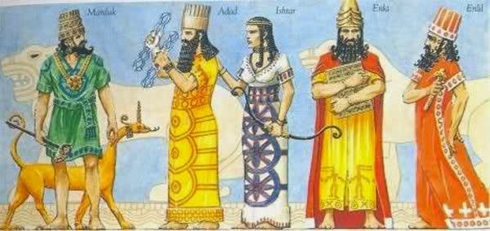
I SUMERI
La civiltà più antica è quella dei Sumeri.
Il periodo di riferimento va dal 4000 a.C. al 2000 a.C.

Slide 3
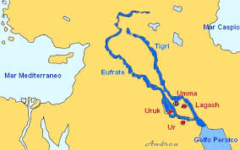
Essa si sviluppò in MESOPOTAMIA , pianura molto vasta attraversata da due fiumi: il TIGRI e l’EUFRATE.
La parola Mesopotamia vuol dire “Terra tra i fiumi”

Slide 4
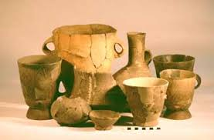
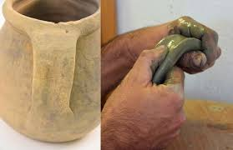
I Sumeri impararono ad utilizzare l’argilla cioè: terriccio che una volta bagnato può essere modellato in diverse forme

Slide 5
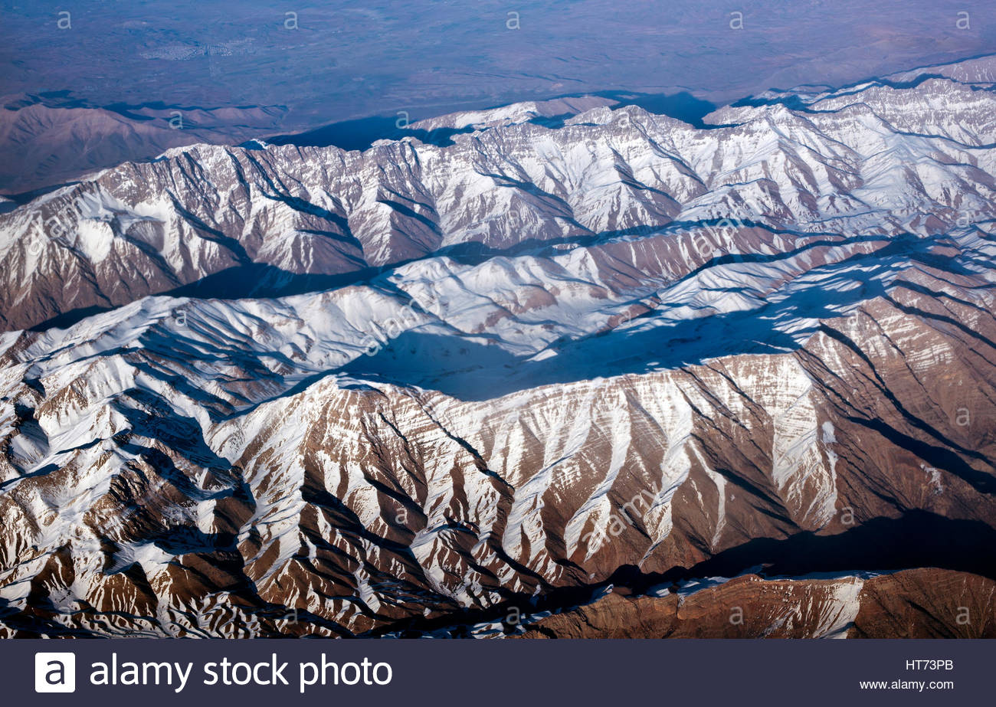
Impararono ad utilizzare anche il legname delle foreste che crescevano sui Monti Zagros.

Slide 6
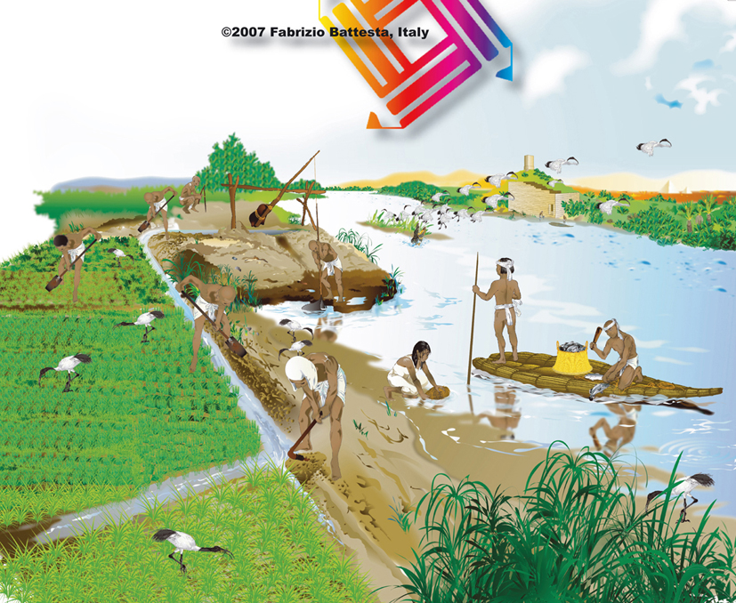
I Sumeri coltivavano i terreni fertili vicino alle rive dei fiumi e col tempo innalzarono argini e dighe per proteggersi dalle inondazioni causate dalle piene.
Crearono dei canali per portare l’ acqua dei fiumi anche nei campi più lontani , e dei laghi artificiali per conservare l’acqua in periodi di siccità.

Slide 7
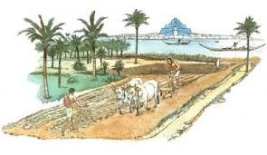
I Sumeri usavano attrezzature per lavorare il terreno e cioè: zappa, falce, aratro.
Coltivavano: orzo, grano, legumi, ortaggi e vari alberi da frutto, piante del lino e della canapa (con cui realizzavano tessuti e corde)

Slide 8
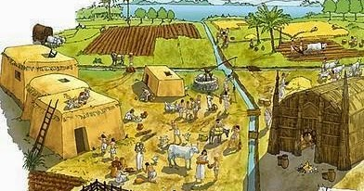
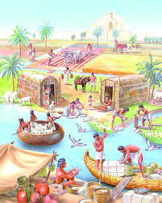
Allevavano: buoi, capre, maiali, asini.
da cui si ricavavano carne, latte e aiuto nel lavoro e praticavano anche la Pesca.

